Slide 1
一日目、二日目…
Listing when things will happen

Slide 2
いちにちめ = first
To say in what order and when things will happen you add 目（め）after the number of days.
Example:
On the first day we will do rehearsals.
一日目は リハーサルを します。
On the second day we will have the concert.
二日目は コンサートを します。
English | Kanji | Reading
First day | 一日目 | いちにちめ
Second day | 二日目 | ふつかめ
Third day | 三日目 | みっかめ
Fourth day | 四日目 | よっかめ
Firth day | 五日目 | いつかめ
Sixth day | 六日目 | むいかめ
Seventh day | 七日目 | なのかめ
Last day | さいごの日 | さいごのひ
Next day | つぎの日 | つぎにひ
DAYS目は THINGを します。
DAYS目に THINGを します。

Slide 3
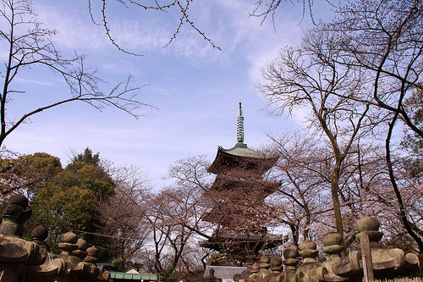
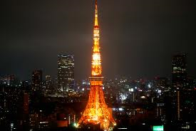
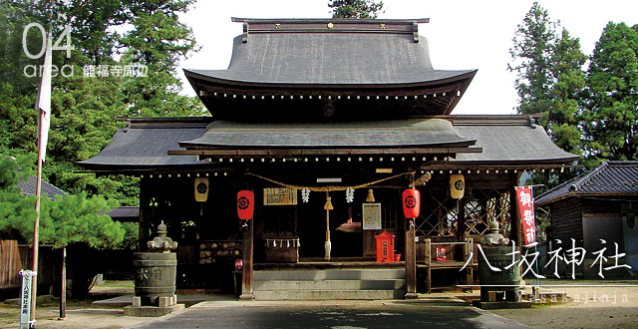
Can you talk about your tour of Japan schedule?
A | DAY目に なにを しますか。 What will you do on DAY?
B | DAY目に THING を VERBて、THING を VERBます。 On DAY we will VERB THING and VERB THING
日本ツアー
 | ACTIVITY 1 | ACTIVITY 2
一日目 | うえの こうえんに 行きます | すもうを 見ます
二日目 | 東京タワーに のぼります | おみやげを かいます
三日目 | 日本りょうりを たべます | じんじゃを 見ます
四日目 | うみで およぎます | ともだちに あいます
五日目 | けんぶつを します | オーストラリアに かえります

Slide 4
Create your own schedule and compare yours with a partner.
A | DAY目に なにを しますか。 What will you do on DAY?
B | DAY目に THING を VERBます。 On DAY we will VERB THING.
日本ツアー
 | ACTIVITY 1 | ACTIVITY 2
一日目
二日目
三日目
四日目
五日目

